Slide 1
고고그룹 - 쇼핑몰 프로젝트
고고몰(가칭)
V 1.0
2020-02-04
기획 서원일

Slide 2
개요
이 기획서는
새로운 프로젝트인 가칭:고고몰개발을
초안적으로 의견모아 개발하기 위해 작성하였습니다.
각자 살펴보시고, 좋은 의견은 첨부 부탁드립니다.
감사합니다.

Slide 3
해외 Bench Marking

Slide 4
해외 Bench Marking
CRG-EOAT
EMI
Piab
AGS
EINS
FEBA

Slide 5
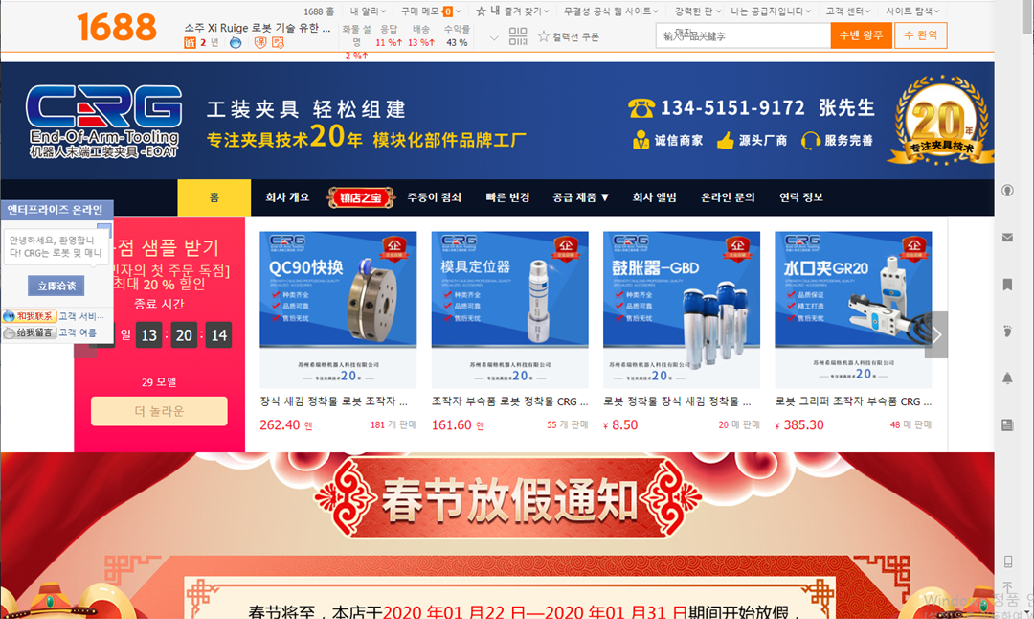
해외
Bench Marking
1. CRG-EOAT
http://www.crg-eoat.com/contact/
몰 메인 페이지
GNB
Main
Promotion

Slide 6
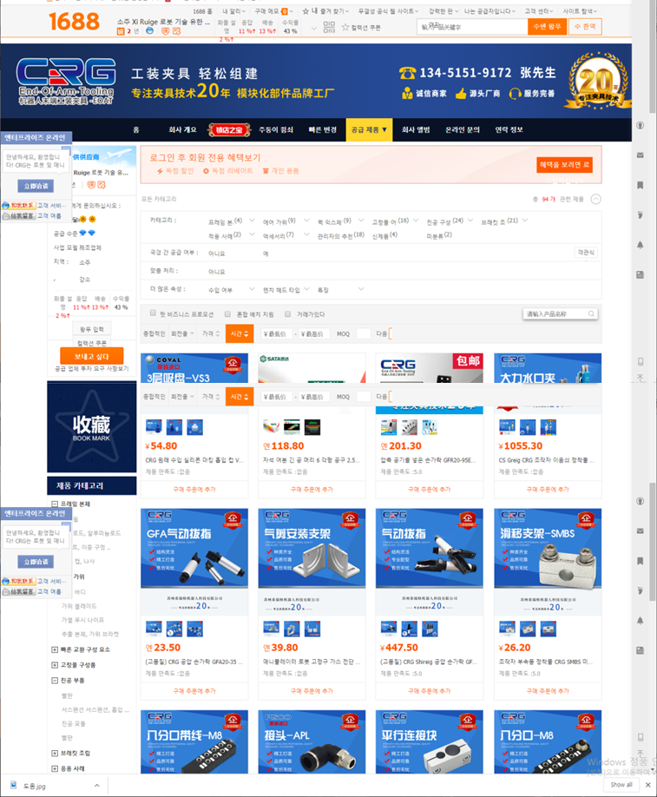
해외
Bench Marking
1. CRG-EOAT
전체 카테고리 페이지
카테고리 영역

Slide 7
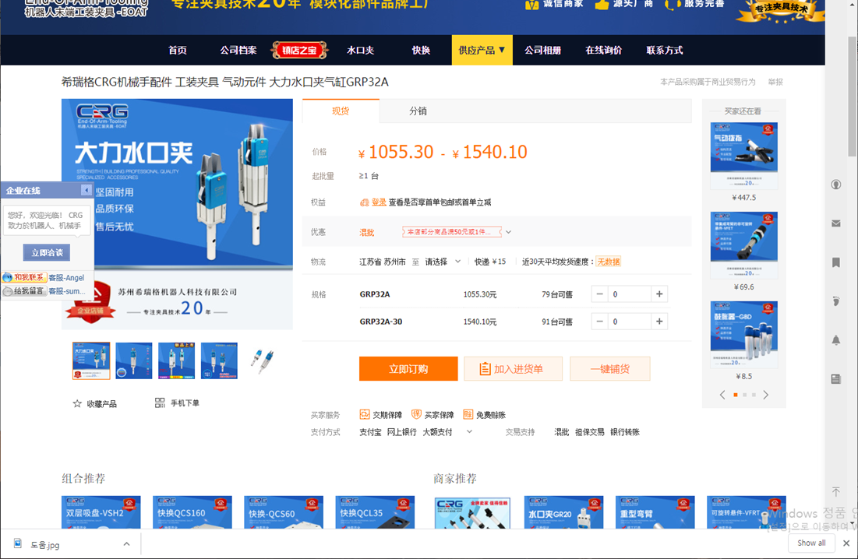
해외
Bench Marking
1. CRG-EOAT
상품 상세 페이지

Slide 8
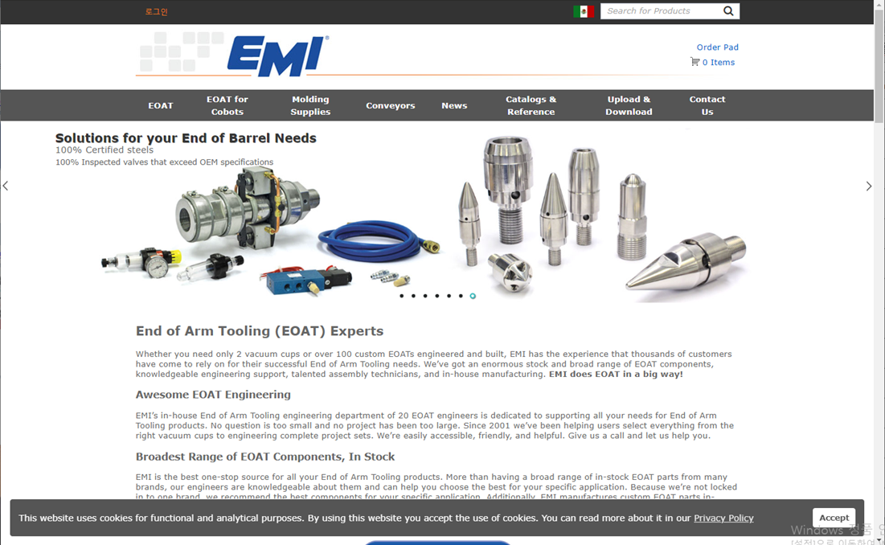
해외
Bench Marking
2. EMI
https://www.emicorp.com/products/
메인 페이지

Slide 9
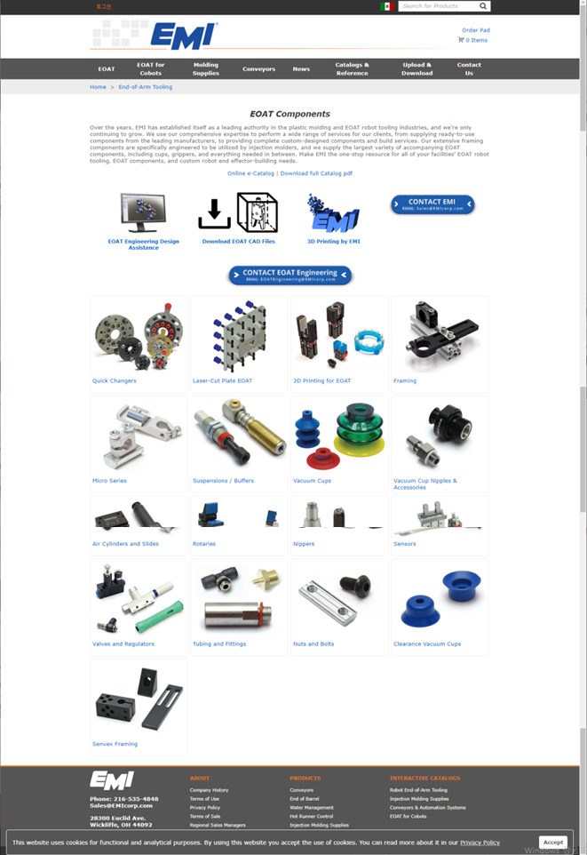
해외
Bench Marking
2. EMI
서브 메인
(EOAT 카테고리 메인)

Slide 10
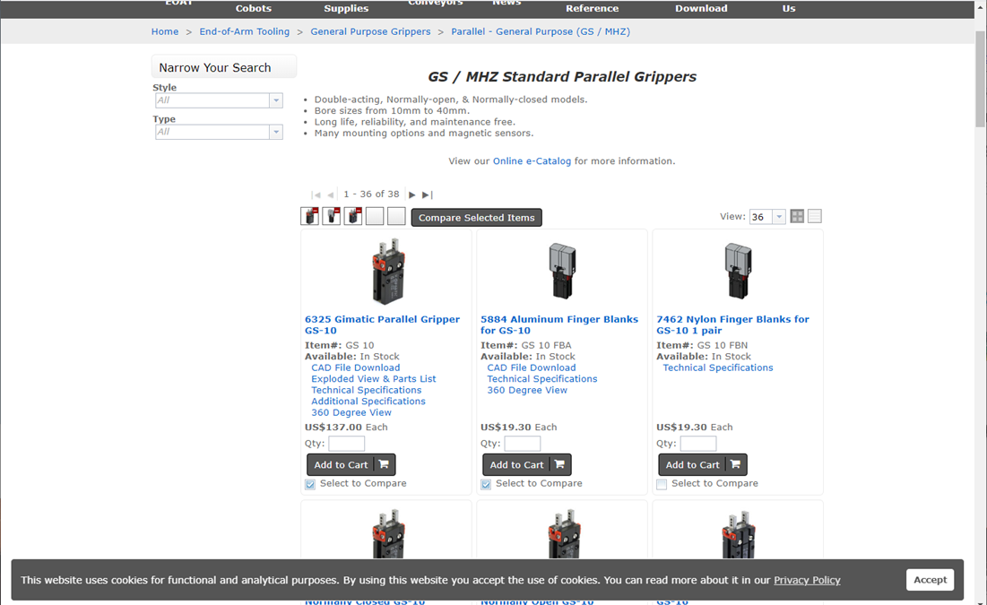
해외
Bench Marking
2. EMI
상품 리스트

Slide 11
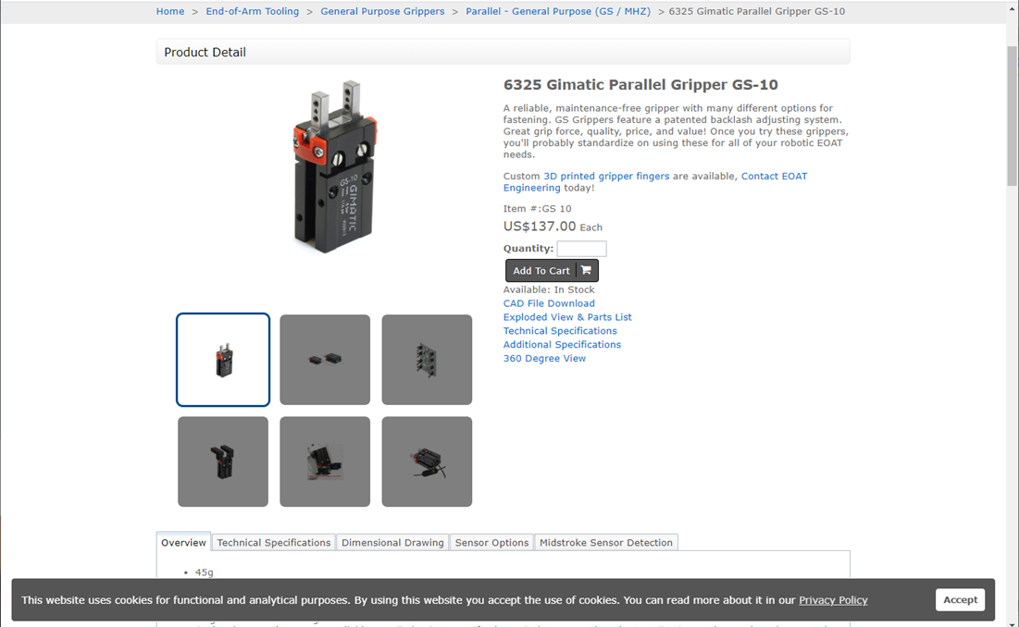
해외
Bench Marking
2. EMI
상품 상세 화면

Slide 12
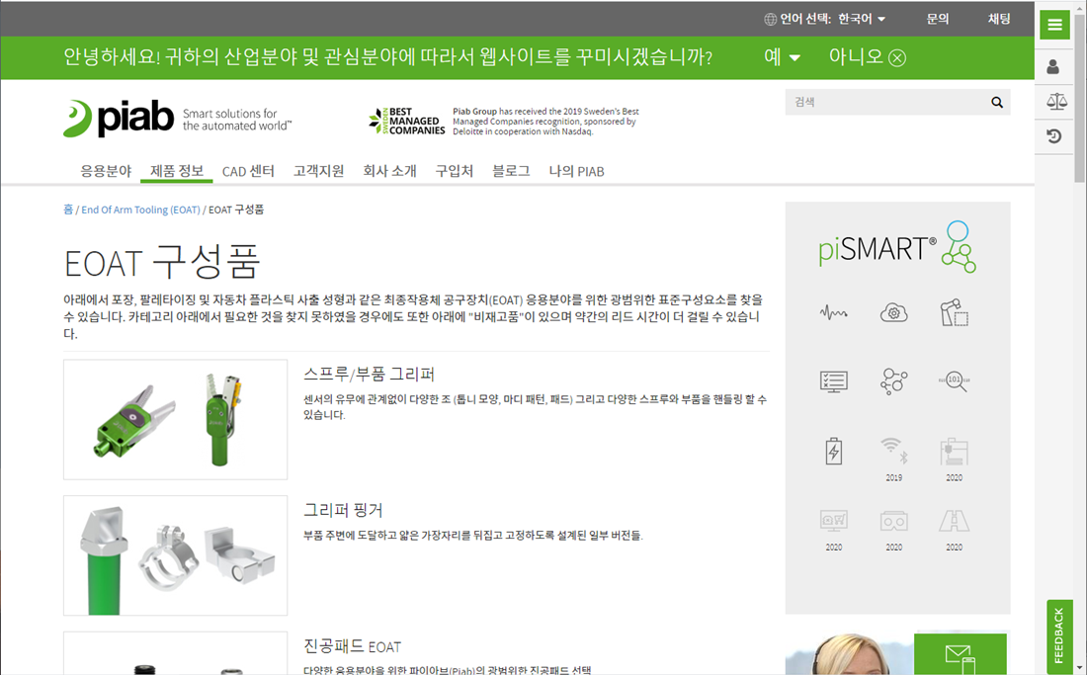
해외
Bench Marking
3. Piab
https://www.piab.com/ko-KR/
메인 페이지

Slide 13
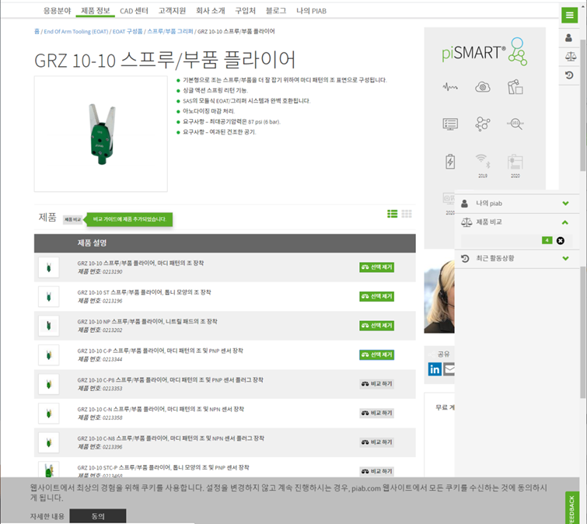
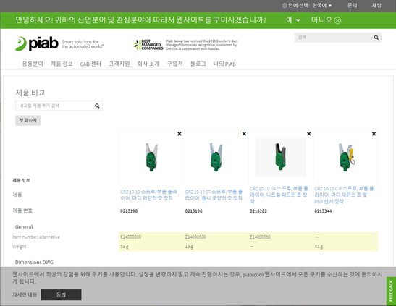
해외
Bench Marking
3. Piab
제품 상세 페이지
선택한 상품 비교

Slide 14
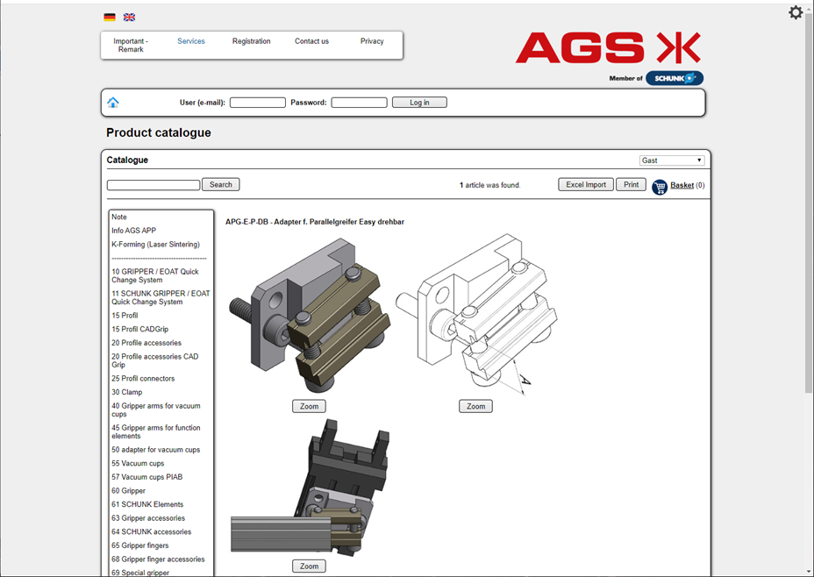
해외
Bench Marking
4. AGS
https://inside.ags-automation.de/KundenPortal/Modul_Produktkatalog_AGS/product_tasks.aspx
AGS AUTOMATION

Slide 15
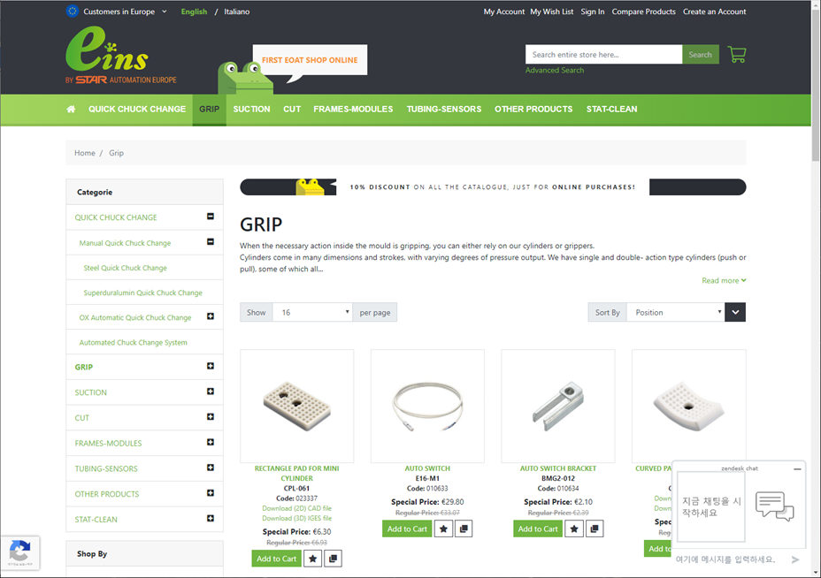
해외
Bench Marking
5. EINS(YUDO)
EINS(YUDO)

Slide 16
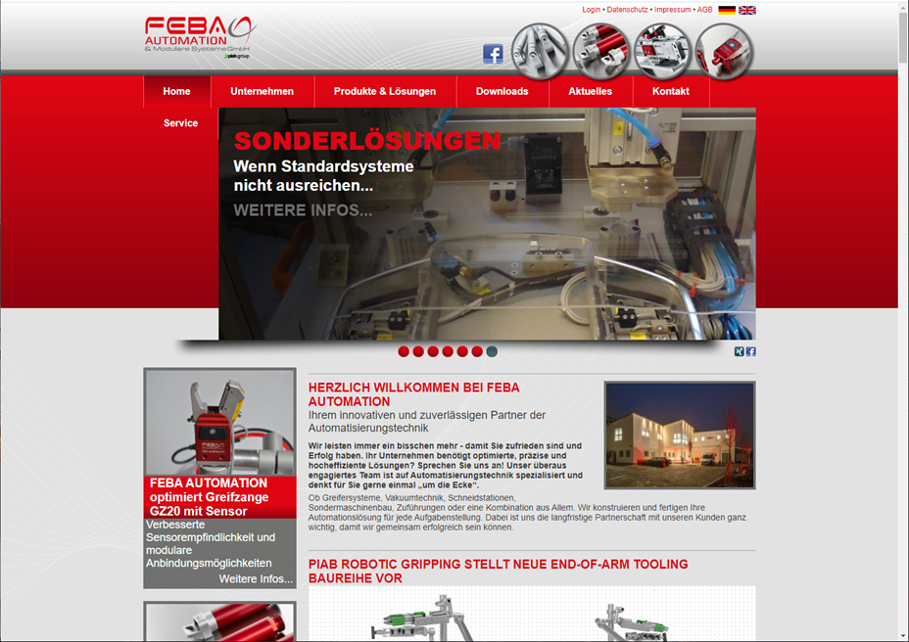
해외
Bench Marking
6. FEBA
https://www.feba-systeme.com/

Slide 17
국내 Bench Marking
디바이스 마트
MiSUMi
메카솔루션
엘레파츠

Slide 18
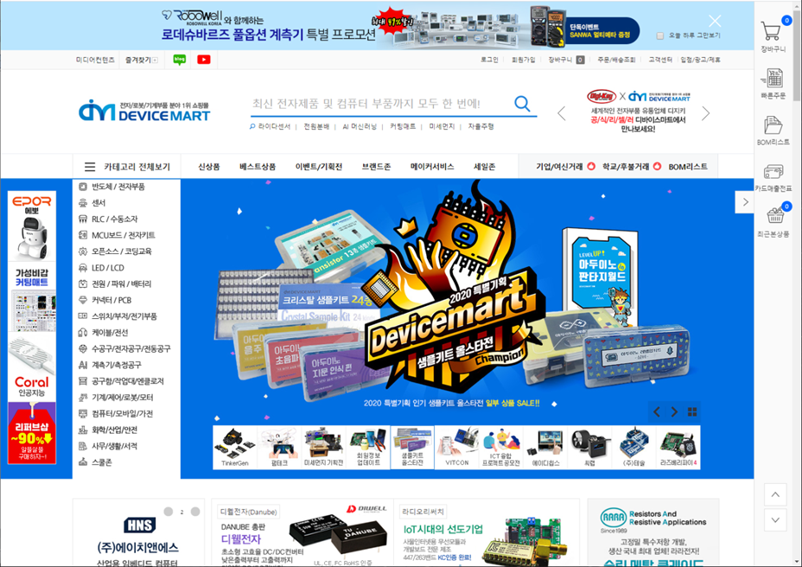
국내
Bench Marking
1. 디바이스 마트
http://www.devicemart.co.kr/main/index
메인 페이지
카테고리 전체보기 | 신상품 | 베스트상품 | 이벤트/기획전 | 브랜드존 | 메이커 서비스 | 세일존
전체 카테고리
GNB
Main
Promotion

Slide 19
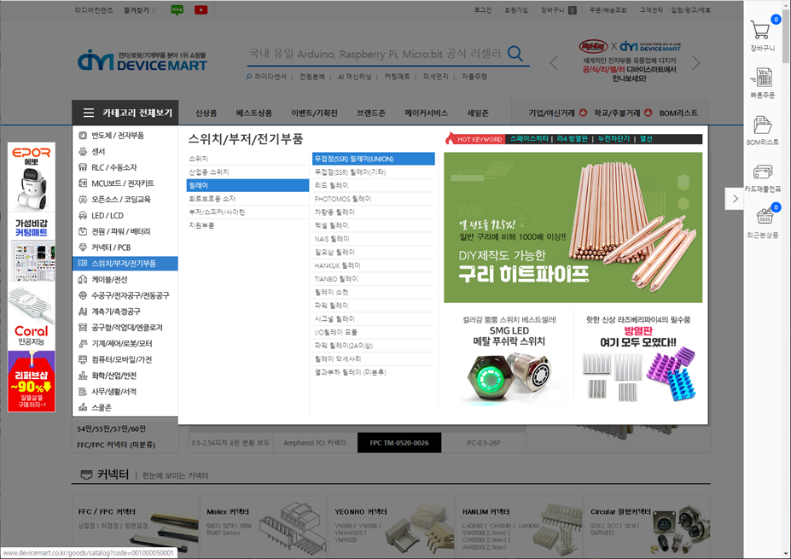
국내
Bench Marking
1. 디바이스 마트
메인 페이지 –전체 카테고리
전체 카테고리
카테고리의 3depth까지만 노출
프로모션영역

Slide 20
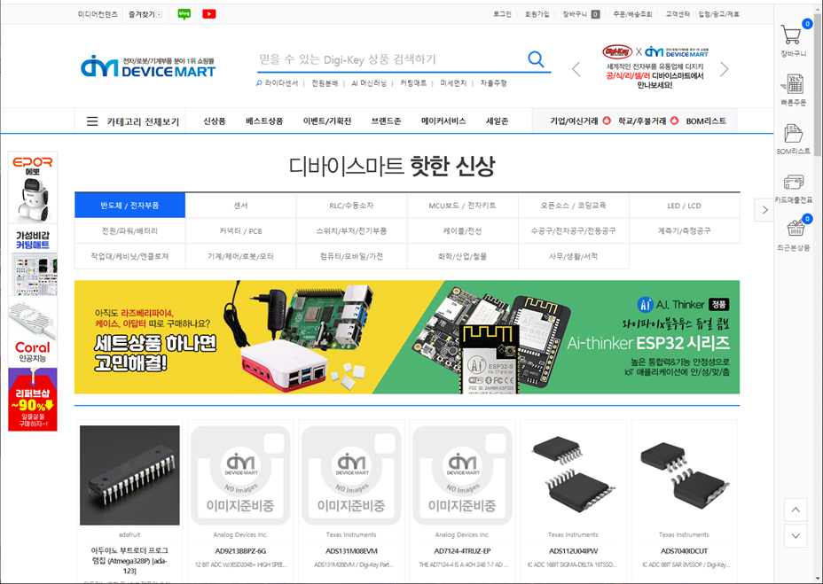
국내
Bench Marking
1. 디바이스 마트
서브페이지
하부
카테고리영역

Slide 21
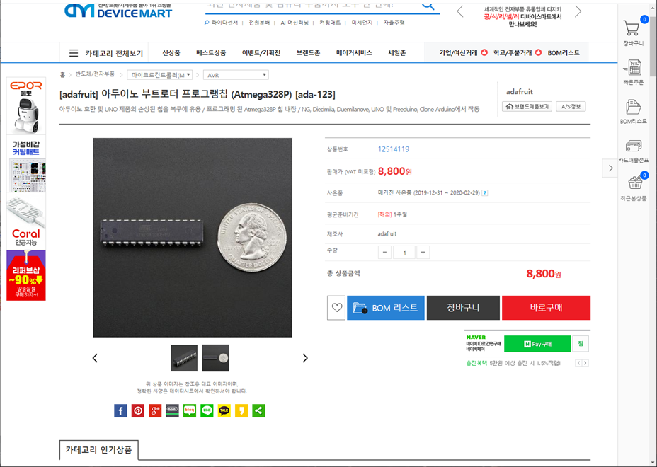
국내
Bench Marking
1. 디바이스 마트
서브페이지

Slide 22
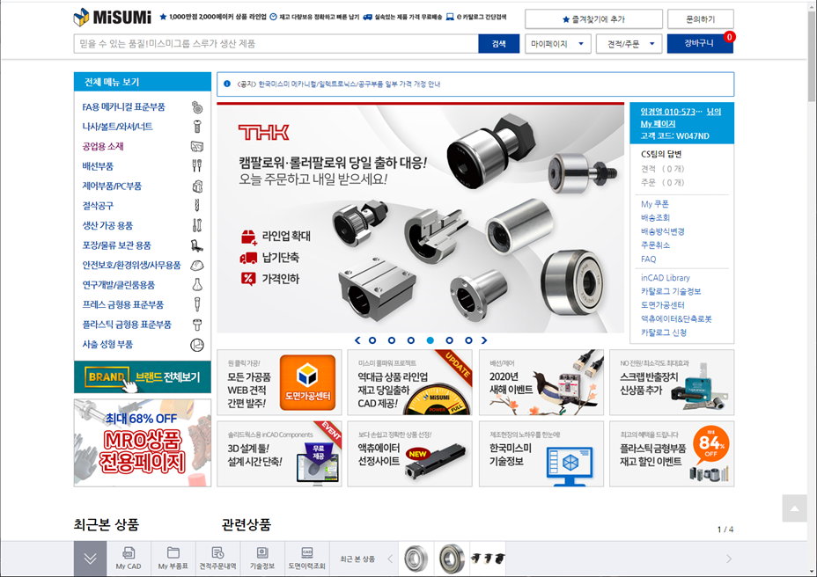
국내
Bench Marking
2. MiSUMi
메인페이지
전체 카테고리

Slide 23
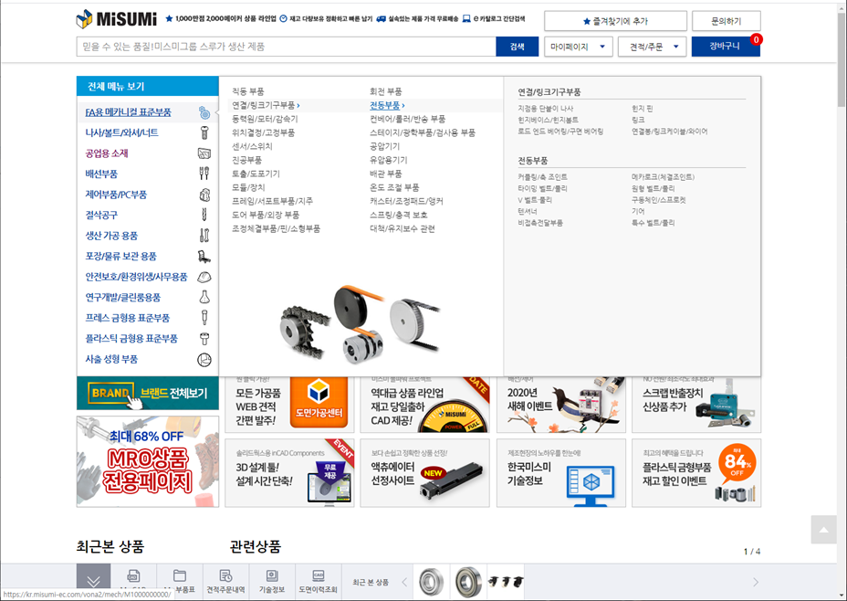
국내
Bench Marking
2. MiSUMi
메인페이지 - 전체카테고리
전체 카테고리
하부 카테고리

Slide 24
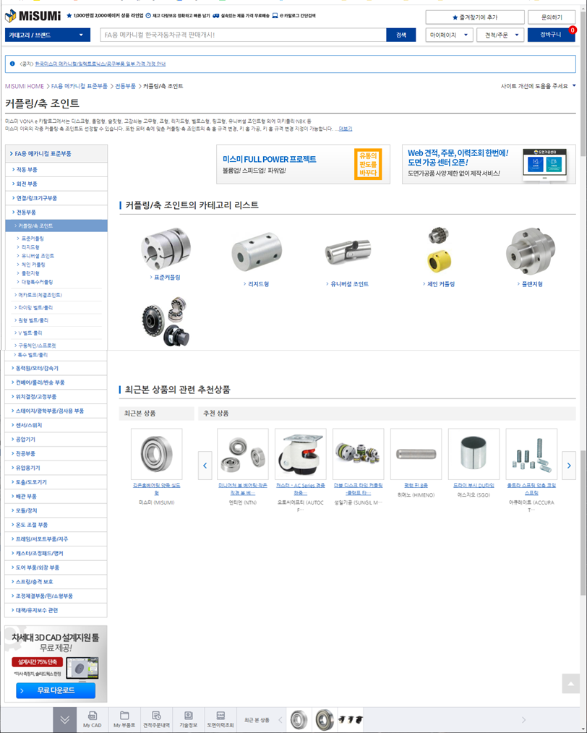
국내
Bench Marking
2. MiSUMi
서브페이지
하부 카테고리
썸네일형 리스트
전체 카테고리
하부 카테고리

Slide 25
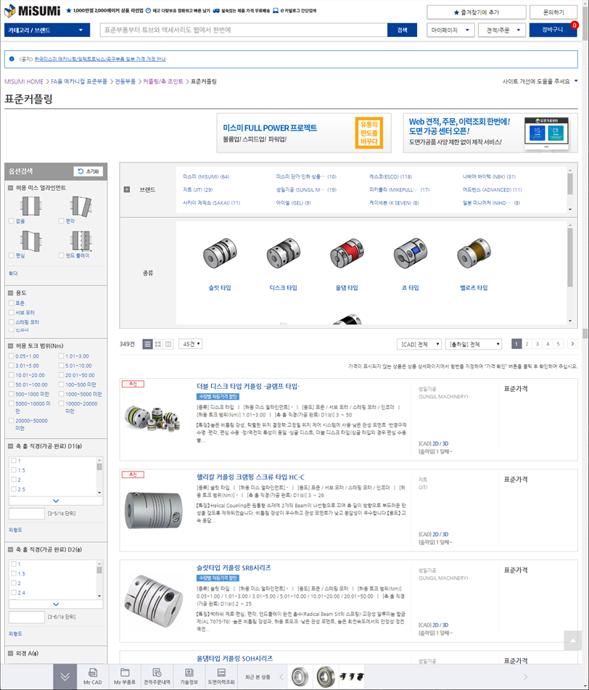
국내
Bench Marking
2. MiSUMi
상품 리스트
하부 카테고리
전체 카테고리
하부 카테고리
하부 카테고리

Slide 26
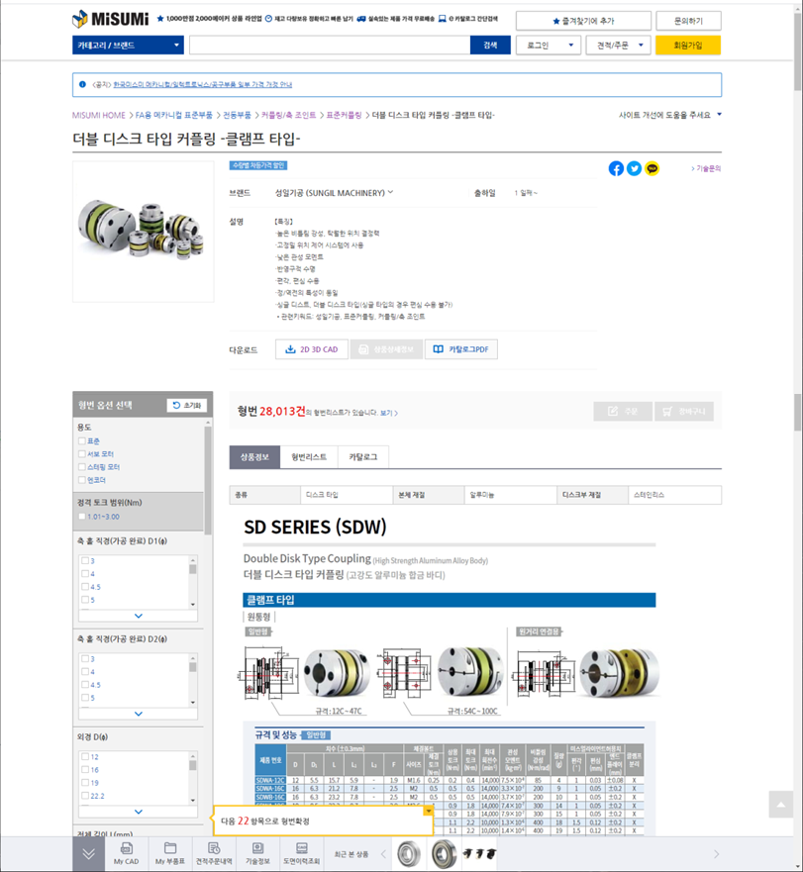
국내
Bench Marking
2. MiSUMi
상세페이지
옵션

Slide 27
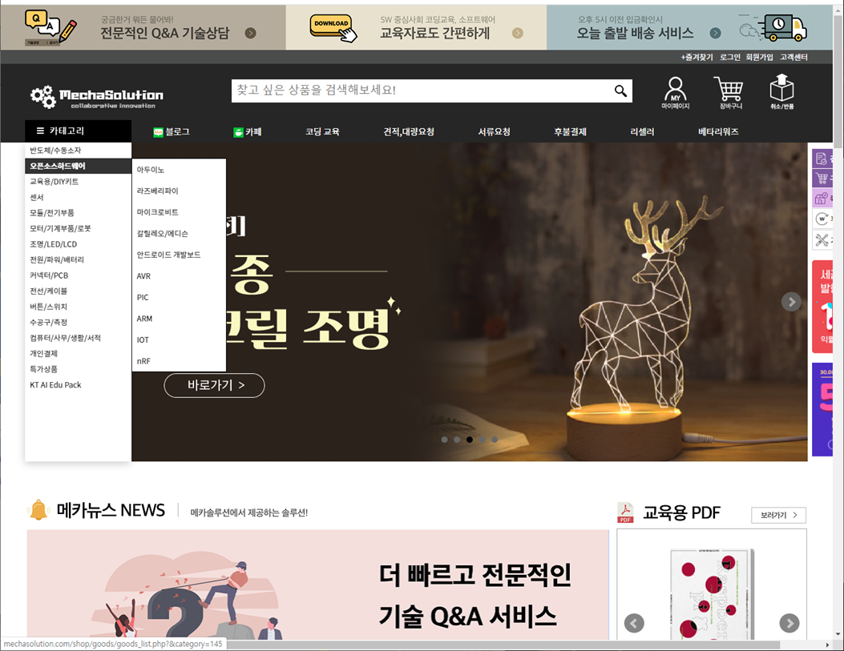
국내
Bench Marking
3. 메카솔루션
메인페이지

Slide 28
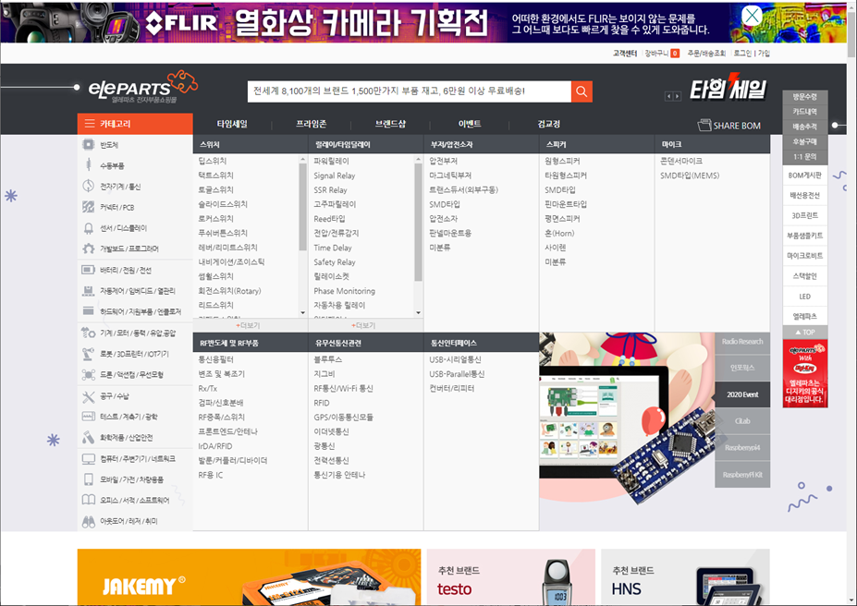
국내
Bench Marking
4. 엘레파츠
상세페이지
Icon 사용
카테고리
노출영역

Slide 29
개발화면 초안
개발 단계
IA(Information Architecture)
메인화면
2depth 화면
3depth 화면
상세화면
일반화면

Slide 30
단계별 개발항목
Proto Type
Level 1
Level 2
Level 3
개발 영역
개발 영역
개발 영역
개발 영역
상품 DB 구축
상품 상세정보
상품 정렬
상품 카테고리
상품 판매
고객센터
1:1 문의 게시판
약식 회사소개
반응형 웹
홍보자료 개발
디자인 일부 개편
상품 노출 항목 추가 - 상품 상세: 함께구매한 상품
상품 정렬 기능 업
검색기능 강화
프로모션 기능
온라인 홍보 시스템 구축
빠른 주문
Google Analisys 설치
디자인 개편
모바일 ver 개발
회원 참여 공간 마련
판매 책자 제작
디자인 개편
몰인몰(?)

Slide 31
IA (Information Architecture)
상품 | 마이페이지 | 회사소개 | 고객센터 | 사이트맵
1 depth | 장바구니 |  | 공지사항
2 depth | 구매리스트 |  | 온라인 문의
3 depth | 내 정보 |  | FAQ
상세페이지 | 최근 본상품 |  | ID/PW찾기
 |  |  | 배송조회
 |  |  | 이용안내
 |  |  | 이용약관
 |  |  | 개인정보 처리 방침
 |  |  | 회원가입

Slide 32
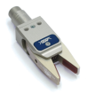
Grid 화면
메인화면
1
2
로고
검색영역
마이페이지
로고
검색영역
마이페이지
카테고리 영역
메인 프로모션 영역
전체 카테고리 신상품 세일존 베스트판매
카테고리 영역
메인 프로모션 영역
최근 본 상품
최근 본 상품
판매 상품
판매 상품
판매 상품
판매 상품
판매 상품
판매 상품
판매 상품
판매 상품
판매 상품
판매 상품
신규 상품 노출
신규 상품 노출
인기 상품 노출
인기 상품 노출
카테고리 상품 노출
카테고리 상품 노출
푸터
푸터

Slide 33
Grid 화면
서브화면
2depth
1
2
로고
검색영역
마이페이지
로고
검색영역
마이페이지
Home > 1depth > 2depth
전체 카테고리 신상품 세일존 베스트판매
2depth
2depth
서브 프로모션 영역
3depth
3depth
3depth title
카테고리 영역
4depth
2depth
4depth
4depth
4depth
4depth
4depth
4depth
4depth
4depth
상품 검색 및 필터 정렬영역
인기순
판매순
낮은가격
높은가격
3depth title
판매 상품
판매 상품
판매 상품
판매 상품
판매 상품
4depth
4depth
4depth
4depth
판매 상품
판매 상품
판매 상품
판매 상품
판매 상품
4depth
4depth
4depth
4depth
판매 상품
판매 상품
판매 상품
판매 상품
판매 상품
3depth title
4depth
4depth
4depth
4depth
판매 상품
판매 상품
판매 상품
판매 상품
판매 상품
4depth
4depth
4depth
4depth
푸터
푸터

Slide 34
Grid 화면
서브화면
3depth
1
2
로고
검색영역
마이페이지
로고
검색영역
마이페이지
Home > 1depth > 2depth > 3depth
전체 카테고리 신상품 세일존 베스트판매
3depth
Home > 1depth > 2depth
option
정렬 / 필터 영역
3depth
메인
카테고리
3depth
상품 검색 및 필터 정렬영역
노출 조건
인기순
판매순
낮은가격
높은가격
판매 상품
판매 상품
판매 상품
판매 상품
판매 상품
판매 상품
판매 상품
판매 상품
판매 상품
판매 상품
판매 상품
판매 상품
판매 상품
판매 상품
판매 상품
판매 상품
판매 상품
판매 상품
판매 상품
판매 상품
판매 상품
판매 상품
판매 상품
판매 상품
판매 상품
판매 상품
판매 상품
판매 상품
판매 상품
판매 상품
판매 상품
판매 상품
판매 상품
판매 상품
판매 상품
판매 상품
판매 상품
판매 상품
판매 상품
판매 상품
푸터
푸터

Slide 35
Grid 화면
상세화면
1
2
로고
검색영역
마이페이지
로고
검색영역
마이페이지
Home > 1depth > 2depth > 3depth
전체 카테고리 신상품 세일존 베스트판매
상품명
Home > 1depth > 2depth > 3depth
상품코드 : 124574890
판매 상품
상품명
상품명 : 상품명 상품명
상품코드 : 124574890
상품 배송기간
상품명 : 상품명 상품명
상품 배송기간
함께 구매하면 좋은 상품
프로모션 영역
향후 개발
함께 구매하면 좋은 상품
판매 상품
판매 상품
판매 상품
판매 상품
판매 상품
판매 상품
판매 상품
판매 상품
판매 상품
판매 상품
옵션 선택 영역
상품 상세정보
상품 상세정보
상품 상세정보
상품 상세정보
푸터
푸터

Slide 36
Grid 화면
일반화면
1
2
로고
검색영역
마이페이지
로고
검색영역
마이페이지
Home > 1depth > 2depth > 3depth
전체 카테고리 신상품 세일존 베스트판매
고객센터
페이지 명
Home > 1depth > 2depth > 3depth
2depth
페이지 내용
고객센터
페이지 명
2depth
페이지 내용
프로모션 영역
향후 개발
푸터
푸터

Slide 37
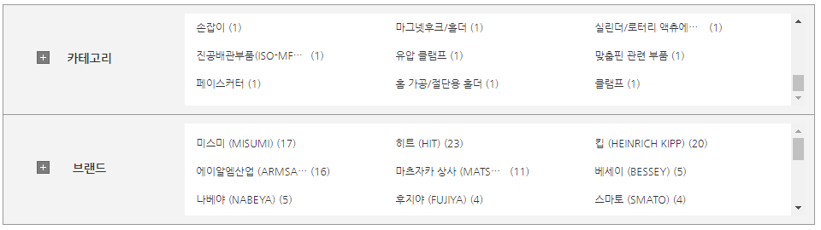

Grid 화면
검색결과
1
2
로고
검색영역
마이페이지
로고
검색영역
마이페이지
Home > 1depth > 2depth > 3depth
전체 카테고리 신상품 세일존 베스트판매
‘그리퍼’ 검색결과
00 건이 조회되었습니다.
Home > 1depth > 2depth > 3depth
‘그리퍼’ 검색결과
00 건이 조회되었습니다.
카테고리 검색결과
‘그리퍼’ 검색결과
00 건이 조회되었습니다.
일반그리퍼
전동그리퍼
카테고리 검색결과
상품 검색결과 00 건이 조회되었습니다.
일반그리퍼
전동그리퍼
상품 검색결과 00 건이 조회되었습니다.
정렬방식
판매 상품
판매 상품
판매 상품
판매 상품
판매 상품
정렬방식
판매 상품
판매 상품
판매 상품
판매 상품
판매 상품
판매 상품
판매 상품
판매 상품
판매 상품
판매 상품
판매 상품
판매 상품
판매 상품
판매 상품
판매 상품
판매 상품
판매 상품
판매 상품
판매 상품
판매 상품

Slide 38
업무분장
PM
화면정의
안내 문구
이용약관
개인정보 활용방침
기능정의
서버구축
DB 구축
프로그래밍
외부 인력 조율
카테고리 정리
상품리스트 작성
상품 카테고리 분류
상품 상세 정보 등록
프로모션 기획
화면정의
기능정의
안내문구
이용약관, 개인정보 활용방침
서버구축
DB 구축
디자인(외주)
퍼블리싱(외주)
프로그래밍(Beckoffice, Frontoffice)
카테고리 정리
상품 리스트 정리
상품 카테고리 분류
상품상세정보 등록
프로모션 기획
기획

Slide 39
논의 사항
현시점에서 고객을 노예로 만드는 마약 기능은 어떤것을 써야할까요? 예)포인트, 쿠폰
시장에서 니드가 있는 조합된 KIT 구성품을 만들어 판매
필요한 상품에 대한 응대 : 대체제품등..

